Slide 1
O projeto de Lei de Proteção de dados
Danilo Doneda
Seminário Internacional "A economia movida a dados"
IDP. - Junho 2018

Slide 2
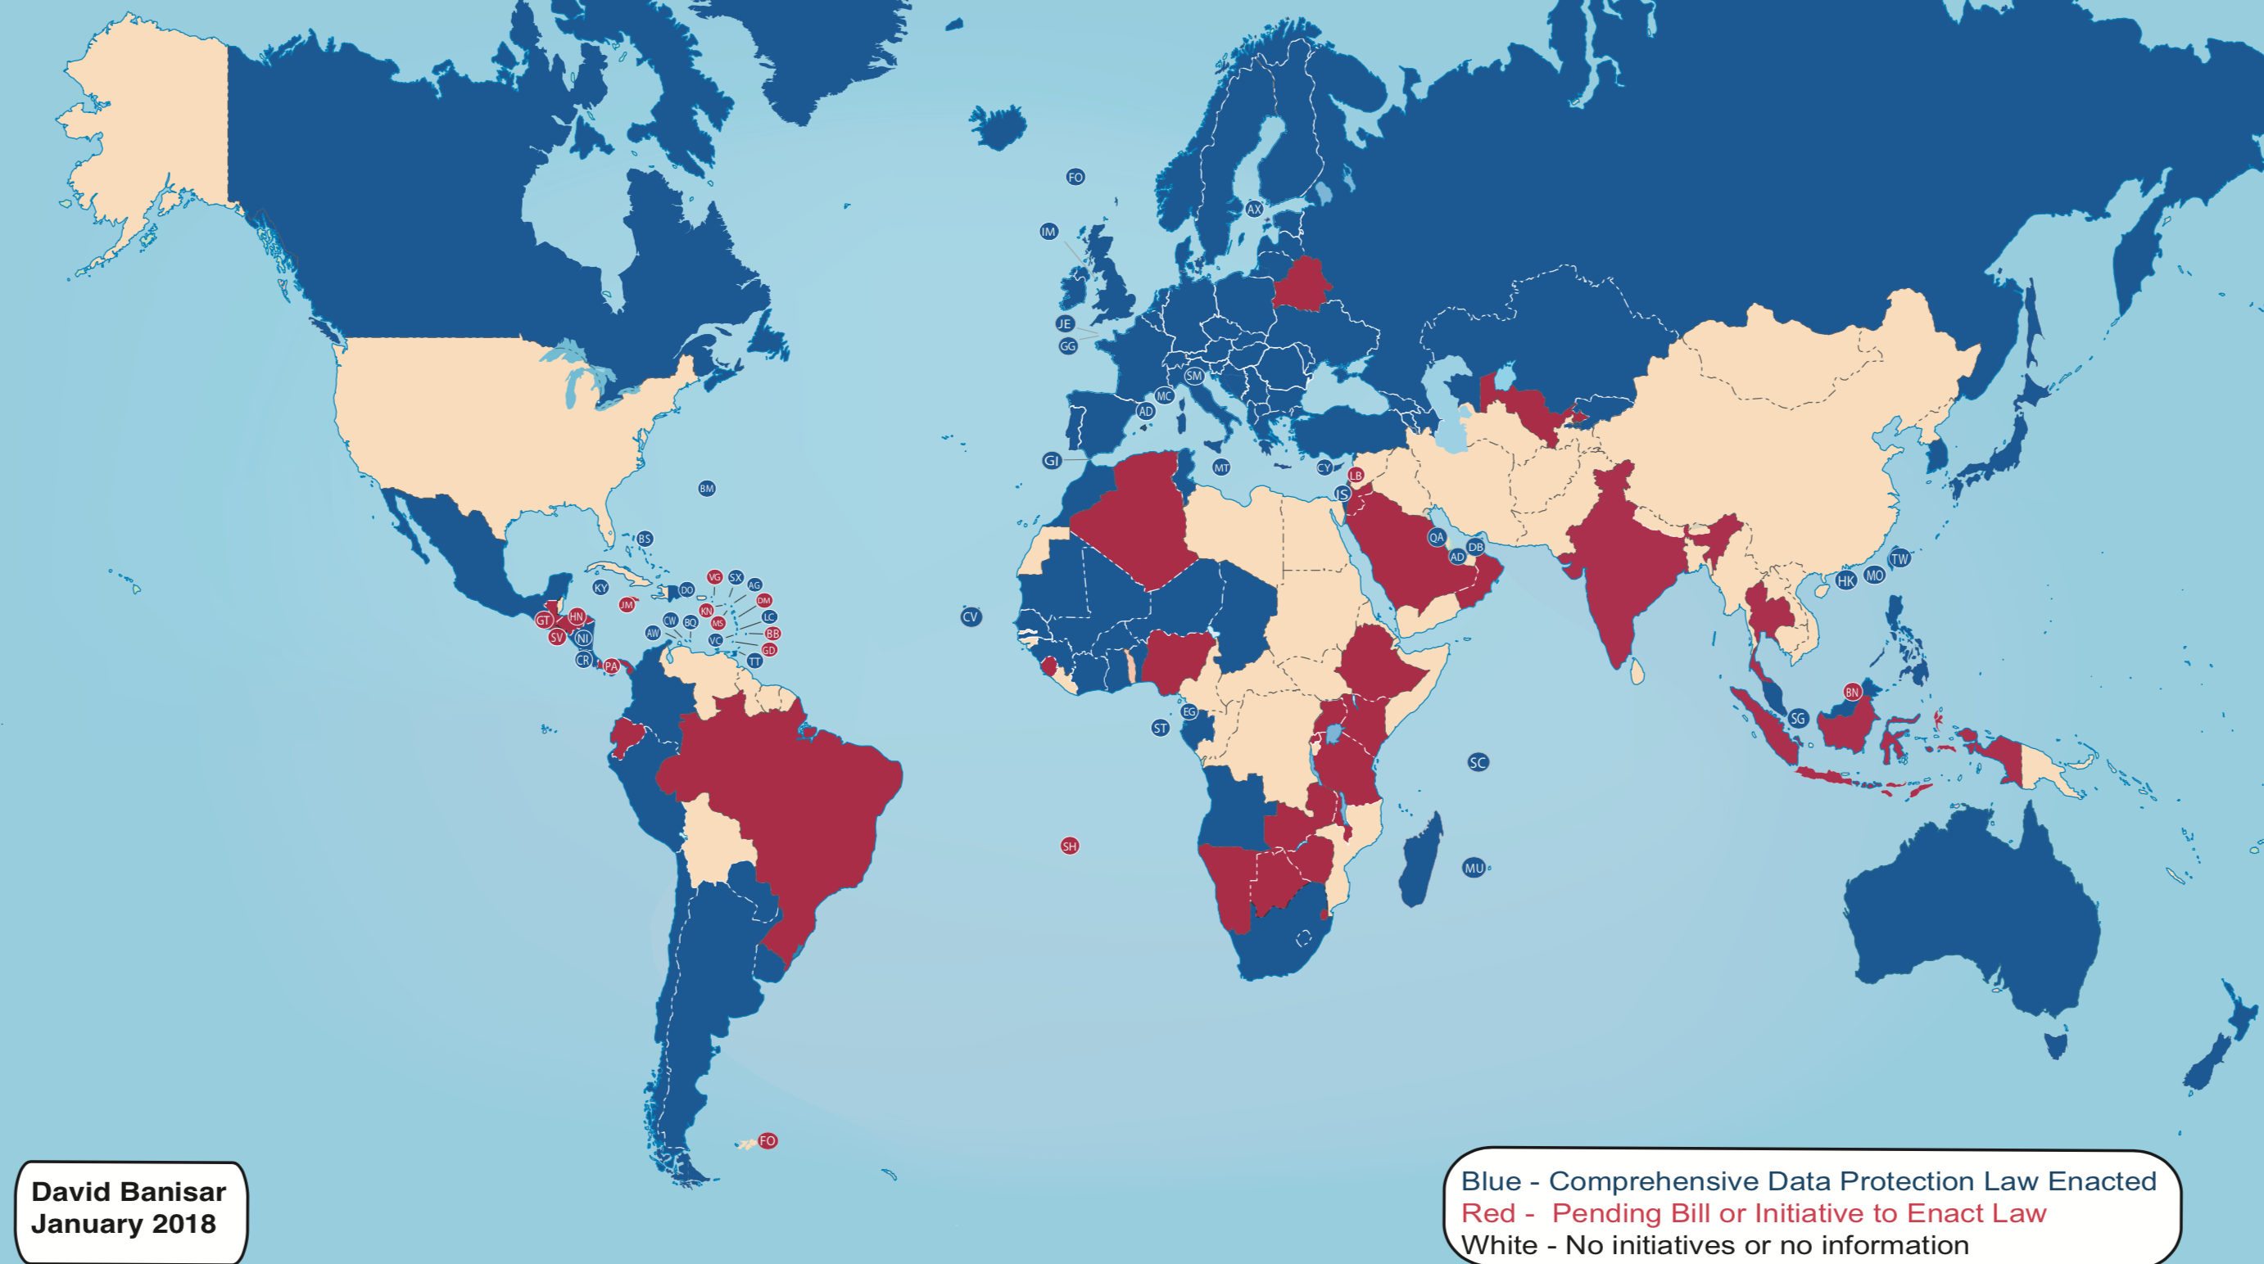
122 países possuem leis gerais de proteção de dados pessoais

Slide 3
Proteção de dados no Brasil
Setorial;
Não há um direito fundamental à proteção de dados;
Não há uma autoridade administrativa especializada;
Descompasso entre a legislação brasileira e a de outros países

Slide 4
CAPÍTULO II DOS DIREITOS E GARANTIAS DOS USUÁRIOS
Art. 7o O acesso à internet é essencial ao exercício da cidadania, e ao usuário são assegurados os seguintes direitos:
I - inviolabilidade da intimidade e da vida privada, sua proteção e indenização pelo dano material ou moral decorrente de sua violação;
II - inviolabilidade e sigilo do fluxo de suas comunicações pela internet, salvo por ordem judicial, na forma da lei;
III - inviolabilidade e sigilo de suas comunicações privadas armazenadas, salvo por ordem judicial;
IV - não suspensão da conexão à internet, salvo por débito diretamente decorrente de sua utilização;
V - manutenção da qualidade contratada da conexão à internet;
VI - informações claras e completas constantes dos contratos de prestação de serviços, com detalhamento sobre o regime de proteção aos registros de conexão e aos registros de acesso a aplicações de internet, bem como sobre práticas de gerenciamento da rede que possam afetar sua qualidade;
VII - não fornecimento a terceiros de seus dados pessoais, inclusive registros de conexão, e de acesso a aplicações de internet, salvo mediante consentimento livre, expresso e informado ou nas hipóteses previstas em lei;
VIII - informações claras e completas sobre coleta, uso, armazenamento, tratamento e proteção de seus dados pessoais, que somente poderão ser utilizados para finalidades que:
a) justifiquem sua coleta;
b) não sejam vedadas pela legislação; e
c) estejam especificadas nos contratos de prestação de serviços ou em termos de uso de aplicações de internet;
IX - consentimento expresso sobre coleta, uso, armazenamento e tratamento de dados pessoais, que deverá ocorrer de forma destacada das demais cláusulas contratuais;
X - exclusão definitiva dos dados pessoais que tiver fornecido a determinada aplicação de internet, a seu requerimento, ao término da relação entre as partes, ressalvadas as hipóteses de guarda obrigatória de registros previstas nesta Lei;
XI - publicidade e clareza de eventuais políticas de uso dos provedores de conexão à internet e de aplicações de internet;
XII - acessibilidade, consideradas as características físico-motoras, perceptivas, sensoriais, intelectuais e mentais do usuário, nos termos da lei; e
XIII - aplicação das normas de proteção e defesa do consumidor nas relações de consumo realizadas na internet.

Slide 5
CAPÍTULO II DOS DIREITOS E GARANTIAS DOS USUÁRIOS
Art. 7o O acesso à internet é essencial ao exercício da cidadania, e ao usuário são assegurados os seguintes direitos:
I - inviolabilidade da intimidade e da vida privada, sua proteção e indenização pelo dano material ou moral decorrente de sua violação;
II - inviolabilidade e sigilo do fluxo de suas comunicações pela internet, salvo por ordem judicial, na forma da lei;
III - inviolabilidade e sigilo de suas comunicações privadas armazenadas, salvo por ordem judicial;
IV - não suspensão da conexão à internet, salvo por débito diretamente decorrente de sua utilização;
V - manutenção da qualidade contratada da conexão à internet;
VI - informações claras e completas constantes dos contratos de prestação de serviços, com detalhamento sobre o regime de proteção aos registros de conexão e aos registros de acesso a aplicações de internet, bem como sobre práticas de gerenciamento da rede que possam afetar sua qualidade;
VII - não fornecimento a terceiros de seus dados pessoais, inclusive registros de conexão, e de acesso a aplicações de internet, salvo mediante consentimento livre, expresso e informado ou nas hipóteses previstas em lei;
VIII - informações claras e completas sobre coleta, uso, armazenamento, tratamento e proteção de seus dados pessoais, que somente poderão ser utilizados para finalidades que:
a) justifiquem sua coleta;
b) não sejam vedadas pela legislação; e
c) estejam especificadas nos contratos de prestação de serviços ou em termos de uso de aplicações de internet;
IX - consentimento expresso sobre coleta, uso, armazenamento e tratamento de dados pessoais, que deverá ocorrer de forma destacada das demais cláusulas contratuais;
X - exclusão definitiva dos dados pessoais que tiver fornecido a determinada aplicação de internet, a seu requerimento, ao término da relação entre as partes, ressalvadas as hipóteses de guarda obrigatória de registros previstas nesta Lei;
XI - publicidade e clareza de eventuais políticas de uso dos provedores de conexão à internet e de aplicações de internet;
XII - acessibilidade, consideradas as características físico-motoras, perceptivas, sensoriais, intelectuais e mentais do usuário, nos termos da lei; e
XIII - aplicação das normas de proteção e defesa do consumidor nas relações de consumo realizadas na internet.

Slide 6
Propostas para a regulação da Proteção de dados pessoais no Brasil
Projeto de Lei 330/2013 (Senado)
Projeto de Lei 4060/2012 (Câmara)
Projeto de Lei 5276/2016 (Câmara)

Slide 7
Propostas para a regulação da Proteção de dados pessoais no Brasil
Projeto de Lei 330/2013 (Senado)
Projeto de Lei 4060/2012 (Câmara)
Projeto de Lei 5276/2016 (Câmara)

Slide 8
Propostas para a regulação da Proteção de dados pessoais no Brasil
PLC 53/2018

Slide 9
Projeto de lei 5276/2016
histórico
2005 - resposta a iniciativa argentina de harmonizar a proteção de dados pessoais no Mercosul
2005-2010 - Debates internos no Ministério da Justiça, Ministério do Desenvolvimento, Indústria e Comércio Exterior e Ministério da Ciência, Tecnologia e Inovação
2010 - Ministério da Justiça elabora Anteprojeto de lei que é submetido a debate público, realizado com apoio do CGI.br e CTS/FGV-Rio
2011-2014 - Avança a legislação setorial sobre proteção de dados pessoais no Brasil
2015 - nova versão do Anteprojeto de lei é submetida a debate público e apresentada em 20 de outubro de 2015
2016 - Enviada pelo governo ao parlamento como PL 5276/2016

Slide 10
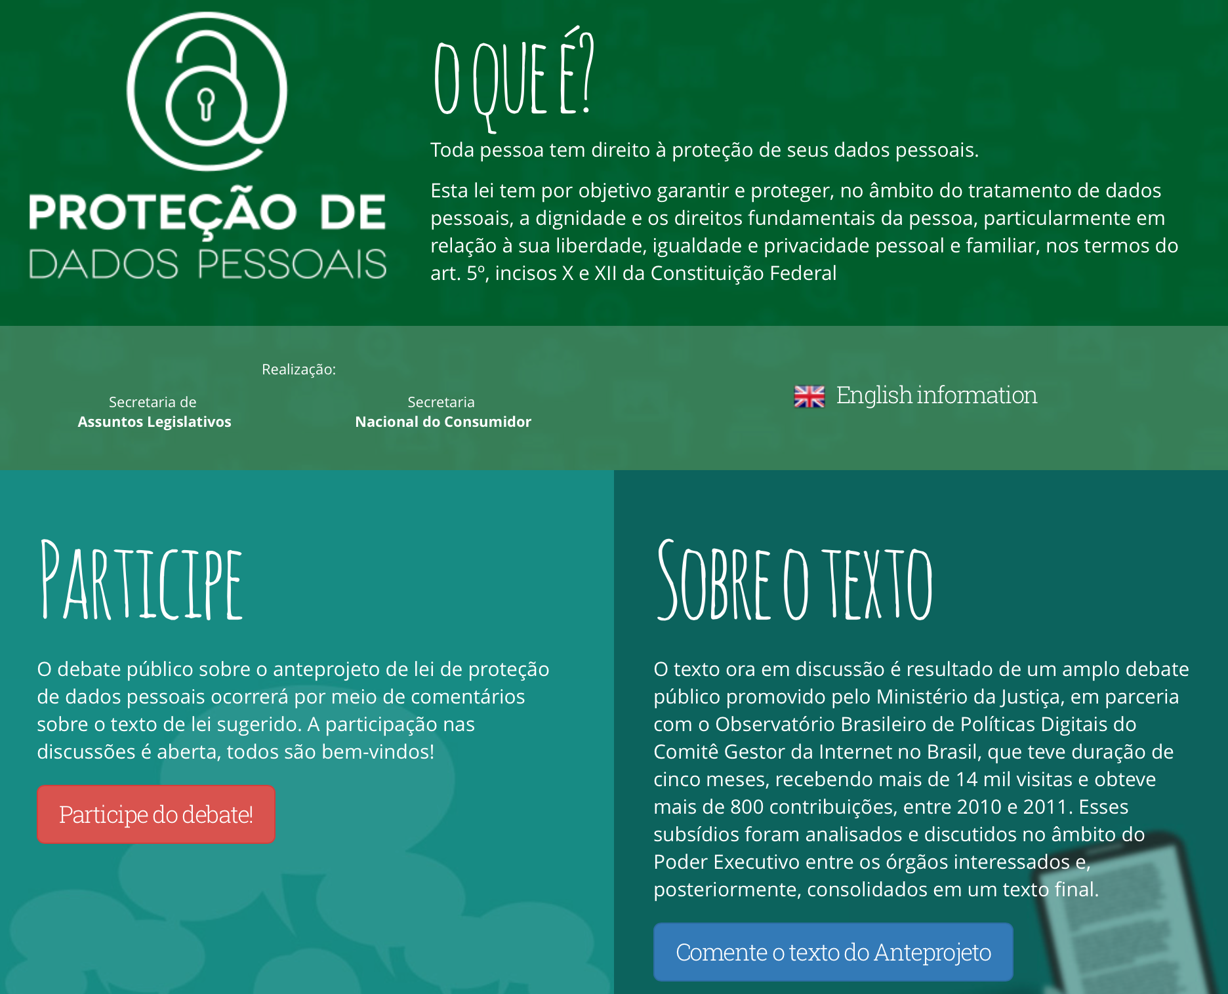

Slide 11
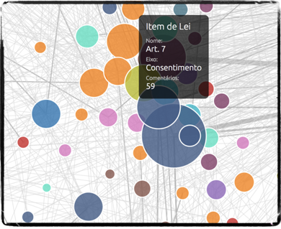
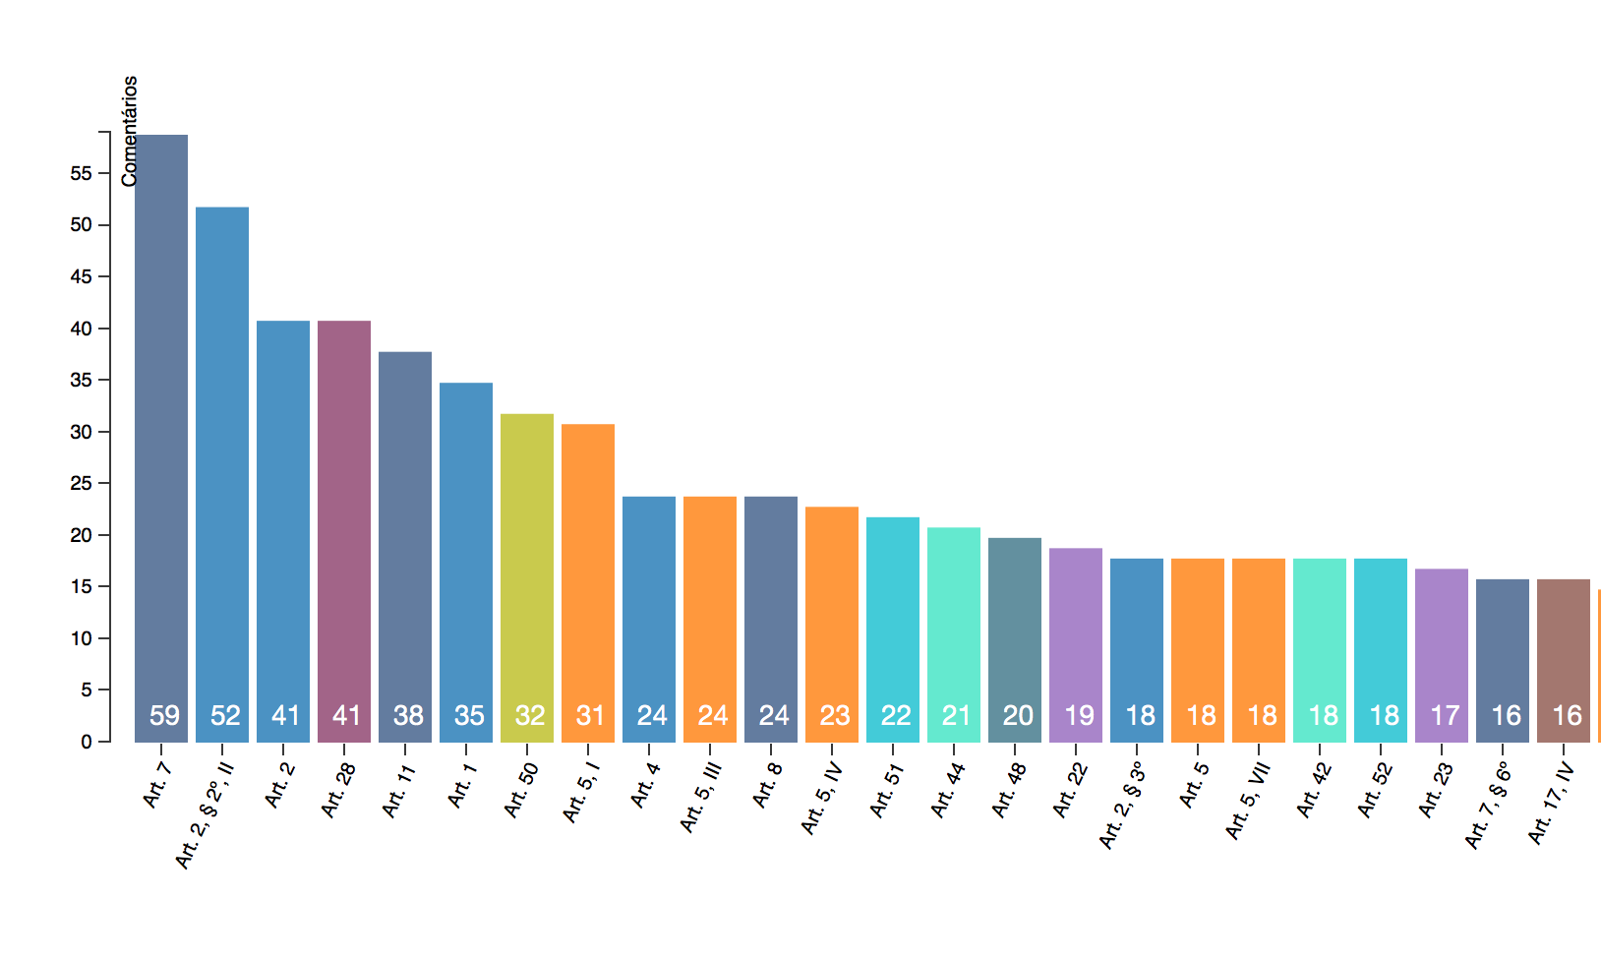
Análise do debate público
Realizado pela Senacon em parceria com:
Centro de Estudos sobre tecnologias Web - Ceweb, do NIC.br
Inweb, da Universidade Federal de Minas Gerais

Slide 12
Escopo
Aplica-se ao setor publico e privado
Aplica-se a qualquer tratamento de dados pessoais de pessoas naturais
“por tratamento de dados pessoais entende-se 'toda operação realizada com dados pessoais, como as que se referem a coleta, produção, recepção, classificação, utilização, acesso, reprodução, transmissão, distribuição, processamento, arquivamento, armazenamento, eliminação, avaliação ou controle da informação, modificação, comunicação, transferência, difusão ou extração.'”
Aplicabilidade à internet?

Slide 13
Escopo
Não se aplica em:
- tratamentos por pessoa natural para fins exclusivamente pessoais;
- Tratamentos para fins exclusivamente jornalísticos, artísticosou acadêmi cos;
- Tratamentos para fins exclusivos de segurança pública, defesa nacional, segurança do Estado, ou atividades de investigação e repressão de infrações penais.

Slide 14
Definições
Dado pessoal: dado relacionado à pessoa natural identificada ou identificável;
Dados anonimizados: dados pessoais relativos a um titular que não possa ser identificado, considerando a utilização de meios técnicos razoáveis e disponíveis na ocasião de seu tratamento;
Anonimização: utilização de meios técnicos razoáveis e disponíveis no momento do tratamento, por meio dos quais um dado perde a possibilidade de associação, direta ou indireta, a um indivíduo;

Slide 15
Dados anonimizados
Serão considerados dados pessoais quando
- o processo de anonimização ao qual foram submetidos for revertido ou quando, com esforços razoáveis, puder ser revertido.
- Se forem utilizados para a formação do perfil comportamental de uma determinada pessoa natural, ainda que não identificada.
órgão competente poderá dispor sobre padrões e técnicas utilizadas em processos de anonimização

Slide 16
Definições
Responsável: a pessoa natural ou jurídica, de direito público ou privado, a quem competem as decisões referentes ao tratamento de dados pessoais;
Operador: a pessoa natural ou jurídica, de direito público ou privado, que realiza o tratamento de dados pessoais em nome do responsável;

Slide 17
Princípios
Finalidade
Adequação
Necessidade
Livre acesso
Qualidade
Transparência
Segurança
Prevenção
Não Discriminação
responsabilização e prestação de contas

Slide 18
Legitimação para o tratamento de dados
consentimento livre, informado e inequívoco;
cumprimento de uma obrigação legal pelo responsável;
pela administração pública exercício de direitos ou deveres;
pesquisa histórica, científica ou estatística;
para a proteção da vida e tutela da saúde;
necessário para a execução de um contrato;
exercício regular de direitos em processo judicial ou administrativo;
se necessário para atender aos interesses legítimos do responsável

Slide 19
Consentimento
livre, informado e inequívoco;
por qualquer meio;
ônus da prova é do responsável;
revogável;
expresso e informado para dados sensíveis.

Slide 20
Legítimo interesse
responsável trata os dados para fins legítimos e concretos
o interesse no tratamento não é proporcional a uma respectiva diminuição dos direitos dos titulares dos dados
Exemplo: a utilização de dados pessoais em ferramentas e procedimentos que visam a aumentar a segurança da informação em sistemas informáticos.

Slide 21
Direitos
Acesso
Retificação
Cancelamento
Oposição
Portabilidade
Bloqueio
Anonimização
Informação
Revogação do consentimento

Slide 22
Setor Público
Não há tratamento diferenciado, apenas algumas especificações:
- Em diversos casos não é necessário o consentimento;
- A transparência é reforçada;
- existe sempre um encarregado;
- regras sobre fluxo de dados entre diferentes sujeitos públicos e/ou privados.

Slide 23
Transferência Internacional de dados pessoais
É possível com:
- Adequação;
- Consentimento;
- Autorização;
- Cláusulas corporativas globais;
- Cláusulas-padrão
- Certificação

Slide 24
Segurança da informação
Devem ser adoradas medidas adequadas
- O órgão competente poderá dispor sobre padrões técnicos e organizacionais
- Desde a concepção

Slide 25
Incidentes de segurança
Devem ser comunicados ao órgão competente
- será verificada a potencial extensão do dano
- medidas preventivas (utilização de criptografia) serão avaliadas
- pode haver comunicação aos titulares ou pública

Slide 26
Boas práticas
O setor privado, individualmente ou em associações, poderão formular regras de boas práticas que estabeleçam condições de organização, regime de funcionamento, procedimentos, normas de segurança, padrões técnicos, obrigações específicas para os diversos envolvidos no tratamento, ações educativas, mecanismos internos de supervisão e outros aspectos relacionados ao tratamento de dados pessoais.
Estas regras poderão ser reconhecidas e divulgadas pelo órgão competente

Slide 27
Enforcement
Sanções
Estrutura Administrativa
Autoridade de Proteção de Dados Pessoais

Slide 28
Autoridade de Proteção de Dados
- Autoridade Nacional de Proteção de Dados
- Conselho Nacional de Proteção de Dados

